Slide 1
VIETNAM SPORTS PLATFORM
베트남 스포츠 통합 플랫폼
행정 전산망(내부)과 스마트폰 스포츠 웹(외부)을 하나의 데이터로 묶은 베트남 체육 공식 인프라
사업계획서 v1.1 · 완성본 검증 완료 · 2026년 9월
Vietnam Sports Platform · 사업계획서 v1.1
1

Slide 2
01
한 장 요약
두 얼굴, 하나의 데이터 — 문체부 협의 전 100% 구현 완료
베트남 체육 행정(등록·결재·수납·보조금)과 대중 스포츠 미디어를 하나의 데이터 위에 내부 행정 전산망 + 외부 스마트폰 웹 두 얼굴로 올렸다. 내부에 입력하면 외부에 자동 노출되고, 서류가 올라오면 AI가 공식 폼 초안을 채워 전자결재로 넘긴다. 파일럿이 아니라 완성본으로 만들고 미팅에서 조정한다.
0 → 1
43종목
2얼굴
완성·검증
베트남 체육단체 통합 등록 시스템
전 종목 + 성/시 지부 1,471개
내부 행정 · 외부 웹 · 공통 데이터
테스트 12종·경계·프로덕션 빌드 통과
지금 상태
기능·데이터·다국어(vi/en/ko)·테스트·대규모 성능·프로덕션 빌드까지 검증된 완성본. 남은 것은 대부분 개발이 아니라 문체부 협의·데이터 단계(공식 서식·성/시 코드·법률)다.
Vietnam Sports Platform · 사업계획서 v1.1
2

Slide 3
02
배경과 기회
한국은 흩어져 시스템화 · 베트남은 공백 — 후발주자 통합 설계
기능 | 한국 | 베트남 (현재) | VSP
선수·지도자·심판 등록 | g1 전자등록·승인 | 없음(카드신청 링크) | 등록+2단계 결재
서류 → 공식 폼 등록 | 수기 입력 | 없음 | AI 자동등록(초안)
증명서·진위확인 | g1 전자증명서 | 없음 | 구현
종목단체 관리·공시 | 경영공시 | 없음 | 구현
대회 운영 | g1 대회정보 | 정보 게시 | 개최승인·대진·결과
보조금·기금 | KSPO·e나라도움 | 체육 전용 없음 | 전주기(부정차단)
대중 미디어 | (민간) 네이버 스포츠 | 분산·SNS | 대외 웹(관 운영)
지렛대
체육단체가 자체 구축할 여력이 없다 → 중앙이 표준을 지정하는 하향식 도입 = 전 종목 동시 온보딩 가능.
Vietnam Sports Platform · 사업계획서 v1.1
3

Slide 4
03
구조 — 두 얼굴, 하나의 데이터
내부에 입력하면 외부에 자동으로 나타난다
외부용 · 스마트폰 웹 (apps/portal)
내부용 · 행정 전산망 (apps/platform)
네이버 스포츠형 · 로그인 없음 · 광고 가능
종목 탭 → 일정·순위·기록·경기상세
뉴스·후원·팬투표
공개 데이터(pub)만 읽는다
회원 서비스 /my — 자기 기록만
업무 /admin — 협회·성시·체육회·문체부
AI 서류등록·전자결재·콘텐츠 관리
로그인 필수
하나의 데이터 — pub 공개계층(외부가 읽는 곳) + 원본계층(내부). 외부 웹은 pub 뷰만 읽는 전용 DB 역할로 접속 → 뚫려도 전화·신분증은 나가지 않는다. (경계는 자동 검사로 빌드에서 강제)
설계 제1원칙
홍보를 위해 따로 글을 쓰지 않는다 — 내부 입력이 외부에 자동 반영된다.
Vietnam Sports Platform · 사업계획서 v1.1
4

Slide 5
04
외부용 — 스마트폰 웹
네이버 스포츠 동작 실사 반영 (모바일 우선) · 전부 구현됨
영역 | 구성 (네이버 실사 반영)
머리 3단 | 유틸리티(공시·증명확인) / 종목 탭 / 기능 줄(경기·일정·순위·선수·뉴스·후원)
종목 안 | 뉴스·영상·일정·순위·기록 → 리그·대회 필터 (네이버식)
경기 상세 | 기록·라인업·응원·문자중계·뉴스·영상 탭 + 종목별 기록표
순위·기록 | 팀 순위·개인 순위판(종목별 컬럼) · 미성년 이름 마스킹
미디어·참여 | 뉴스·기사(자동/기자) · 팬 투표(MVP)·응원 · MY팀 구독
후원·수익 | 후원 쇼케이스(선수 인기 지표) · 광고 지면(협회 수익 배분)
e스포츠
데이터는 한 종목, 화면은 타이틀-우선 — 같은 플랫폼에 포함.
Vietnam Sports Platform · 사업계획서 v1.1
5

Slide 6
05
내부용 — 행정 전산망
대한체육회 g1 + 문체부 계열 (사무국 1~5명·모바일 전제) · 전부 구현됨
기능 | 내용
AI 서류 자동등록 | 서류 업로드 → AI가 공식 폼 초안 → 사람 검토·확정 → 전자결재 (다음 장)
경기인 등록 | 선수·지도자·심판, 동적 서식 + 2단계 결재(법정 처리기한)
전자결재·공문 | 기안·합의·접수·문서대장 (온나라 계열)
전자수납·보조금 | 자금은 납부자→PG→협회 직접(미경유) · 보조금 전주기(부정차단)
콘텐츠 행정 | 기사 작성·검수(결재)·결과 자동기사 · 기자 자격 · 경기 중계·영상 입력
팬·광고 관리 | 팬 투표 개폐 · 광고 지면 on/off·게재·수익 배분(%)
회원 서비스 /my | 내 생애주기 — 등록·성적·신청·납부·구독·후원 프로필
Vietnam Sports Platform · 사업계획서 v1.1
6

Slide 7
07
데이터 경계와 보안
한국 N²SF 공개/민감/기밀 등급 적용
등급 | 데이터 | 접근
O 공개 | 경기결과·출생연도·승인된 대회·공시·통계 | 외부 웹 (전용 DB 역할)
S 민감 | 전화·등록서류·결재·수납·보조금·공문 | 업무 역할 + 본인
C 기밀 | 신분증 해시·건강·징계/도핑·신고자 | 추가 통제(다음 단계)
강제 방식
외부 웹은 pub 뷰만 읽는 읽기 전용 DB 역할로 접속. 권한은 화면·서버액션·API마다 확인. 자동 검사로 경계 위반을 빌드에서 잡는다. CCCD는 해시만, 만 18세 미만은 공개 제외.
Vietnam Sports Platform · 사업계획서 v1.1
7

Slide 8
08
종목 구성 (폴더)
전 종목 43개 반영 · 성/시 지부 1,471개 구조 · 명단 수령 시 데이터만 교체
군 | 종목
1군 (인기·전략) | 축구·배구·육상·수영·배드민턴·태권도·보비남·농구·e스포츠
2군 (올림픽 정규) | 탁구·테니스·복싱·유도·레슬링·역도·양궁·사격·펜싱·사이클·조정·체조·핸드볼·야구 등
3군 (지역·무예) | 펜칵실랏·세팍타크로·우슈·가라테·무에타이·주짓수·체스·샹치·당구·볼링·골프 등
4군 (베트남 전통) | 다카오·전통무술 — 네이버·한국에 없는 VSP 차별 폴더
별도 축 | 장애인체육 — 같은 플랫폼 별도 종목군 vs 분리 (미팅 결정)
전 43종목 카탈로그 + 2025 개편 34개 성/시 × 종목 = 성/시 지부 1,471개 구조 구현(코드는 임시, 공식 코드 수령 시 교체). 근거: SEA Games 31 = 40종목.
Vietnam Sports Platform · 사업계획서 v1.1
8

Slide 9
06
AI 서류 자동등록 → 전자결재
내부 행정의 1번 업무 축 — "서류를 올리면 폼이 채워진다"
01
02
03
04
서류 업로드
→
AI 추출
→
사람 검토·확정
→
전자결재
스캔·PDF·텍스트
공식 폼 초안 · 항목별 신뢰도
낮은 신뢰도만 확인·수정
확정하면 제출·결재 시작
원칙 | 이유
AI는 초안만 | 사람이 확정해야 결재가 시작된다 — 자동 승인 없음(정부 감사 대비)
지어내지 않는다 | 문서에 근거 있는 값만 옮기고, 못 찾으면 비워 사람이 채운다
서식에 안 묶인다 | 어떤 공식 서식이 오든 폼 편집기로 등록만 하면 그 폼으로 채운다
사업자 교체 가능 | 추출기는 어댑터 — LLM 키 한 줄로 교체, 없으면 안전 기본 추출기
유연성
체육회 보고·승인 체계가 미팅에서 바뀌어도, 서식·결재선·권한은 설정으로 즉시 반영된다(코드 수정 없음).
Vietnam Sports Platform · 사업계획서 v1.1
9

Slide 10
09
진행 방식
완성본을 먼저 — 미팅에서 조정, 안 쓸 것만 데이터 단계로
단계 | 목표 | 완료 기준 | 상태
P0 | 완성본 구현 | 전 기능·테스트·빌드 검증 | 완료
P1 | 문체부 미팅 | 설계 분기 4개 답변 + 서식·명단 수령 | 준비됨
P2 | 구조 확정·IT팀 | 요구 반영(설정으로) + 디자인 적용 | 대기
P3 | 파일럿 | 등록→대회→결과→정산 실데이터 완주 | 대기
P4 | 전국 확산 | 종목별 순차 온보딩 | 대기
P5 | 공개·후원·광고 | 미디어·랭킹·스폰서십·광고 활성화 | 구현됨(대기)
P1 설계 분기 4개
① 국가 전자문서시스템 연동 방식 ② 국가 보조금 시스템 유무 ③ 체육 예산 경로 ④ 장애인체육 편입
Vietnam Sports Platform · 사업계획서 v1.1
10

Slide 11
10
운영 방식
호스팅 · 팀 · 온보딩 · 알림
항목 | 내용
호스팅 | 개발 PGlite → 운영 PostgreSQL (한 줄 교체). 베트남 국내 호스팅 전제(법). 배포 체크리스트(문서 19)
팀 (P2) | 리드1·백엔드2~3·프론트2·디자이너1·현지담당1~2(개발자보다 먼저)·QA1·보안1
온보딩 | 하향식 표준 지정 → 협회는 기준데이터·교육만. 엑셀 일괄 업로드+검증
데이터 이관 | 기준데이터→조직→사람→등록 순. 중복은 CCCD 해시로 탐지
알림 | Zalo ZNS(베트남 표준). 어댑터만 연결하면 동작
차별점
VOC 사이트조차 불안정한 현실 — 안정적 운영 + 국내 호스팅 자체가 신뢰의 차별점이 된다.
Vietnam Sports Platform · 사업계획서 v1.1
11

Slide 12
11
수익 · 지속가능성
공식 시스템(내부)에는 광고를 두지 않는다 · 플랫폼은 자금을 경유하지 않는다
원천 | 위치 | 상태 | 주의
광고·네이티브 | 외부 웹만 | 구현(대기) | 내부엔 광고 없음 · 수익은 협회 배분
후원 중개 | 외부+회원 | 구현 | 소개만 · 자금 미경유 · 미성년 제외
참가비·수수료 | 내부 | 구현 | PG 수수료만, 자금 미보유
대외 비공개
스포츠 토토(한국 KSPO 모델)는 내부 검토만 하고 대외 문서·화면·미팅에서 언급하지 않는다. 초기에 거론되면 정부 협력 자체가 위태로워진다. 공식 지정 시 유지보수 재원을 부처와 합의한다.
Vietnam Sports Platform · 사업계획서 v1.1
12

Slide 13
12
법·보안·공식 지정 조건
핵심 규제는 이미 반영, 심사는 착수 필요
항목 | 상태
자금 흐름(납부자→PG→협회) · 시행령 52/2024 | 반영
CCCD 해시만 · 생년만 공개 · 만18세 미만 보호 · 13/2023 | 구현
첨부 열람 통제 · 감사로그 · 대회 10일 법정기한 | 구현
데이터 국내보관 · 개인정보 영향평가 · 정보보안 심사 | 확인·착수 필요
공식 시스템 지정 조건
① 법적 근거(결정문 명시) ② 표준 서식 지정 ③ 정보보안 심사 ④ 데이터 소유권·운영주체 합의(문서로) ⑤ 국내 호스팅 ⑥ 국가 시스템 연동
Vietnam Sports Platform · 사업계획서 v1.1
13

Slide 14
13
리스크와 대응
가장 큰 병목은 개발이 아니라 공식 서식 수령
리스크 | 대응
공식 서식이 안 온다 (최대 병목) | 미팅 연락에 요청 동봉 · 화면 사진이라도 확보 · 추정 서식 후 교체 · AI 등록이 입력 부담 완화
국가 시스템과 중복 구현 | 대회개최 등은 국가 포털과 연동, 중복 금지 (P1 확인)
범위 확대 | 1차 범위 문서 합의 · 결정 의존 기능은 미팅 후
데이터 소유권 분쟁 | 미팅에서 문서로 못 박음
현지 용어 오류(공문 무효) | 원어민 검수를 개발과 동시
인력 이탈 | 문서화(01~19) + 테스트·CI로 회귀 방지
Vietnam Sports Platform · 사업계획서 v1.1
14

Slide 15
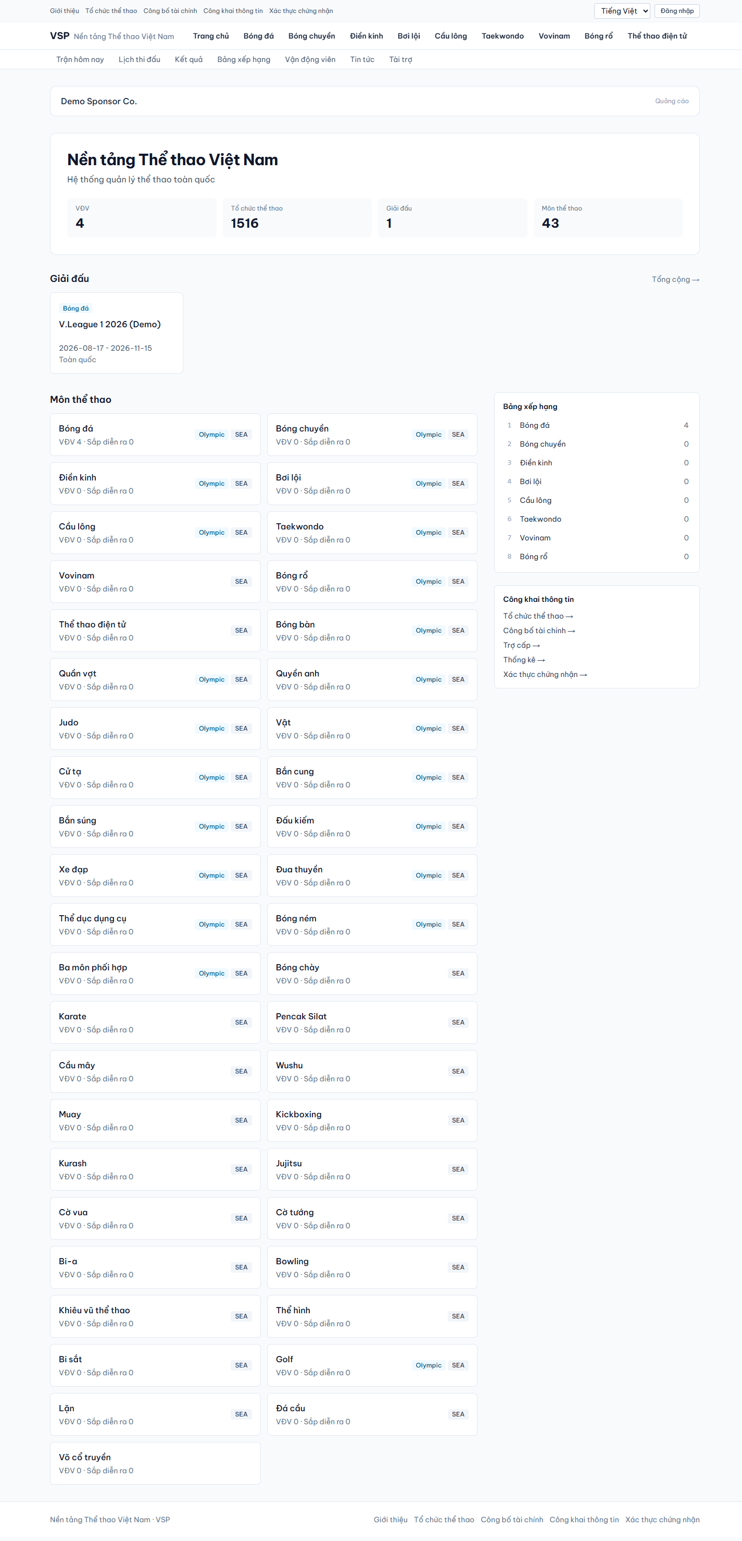
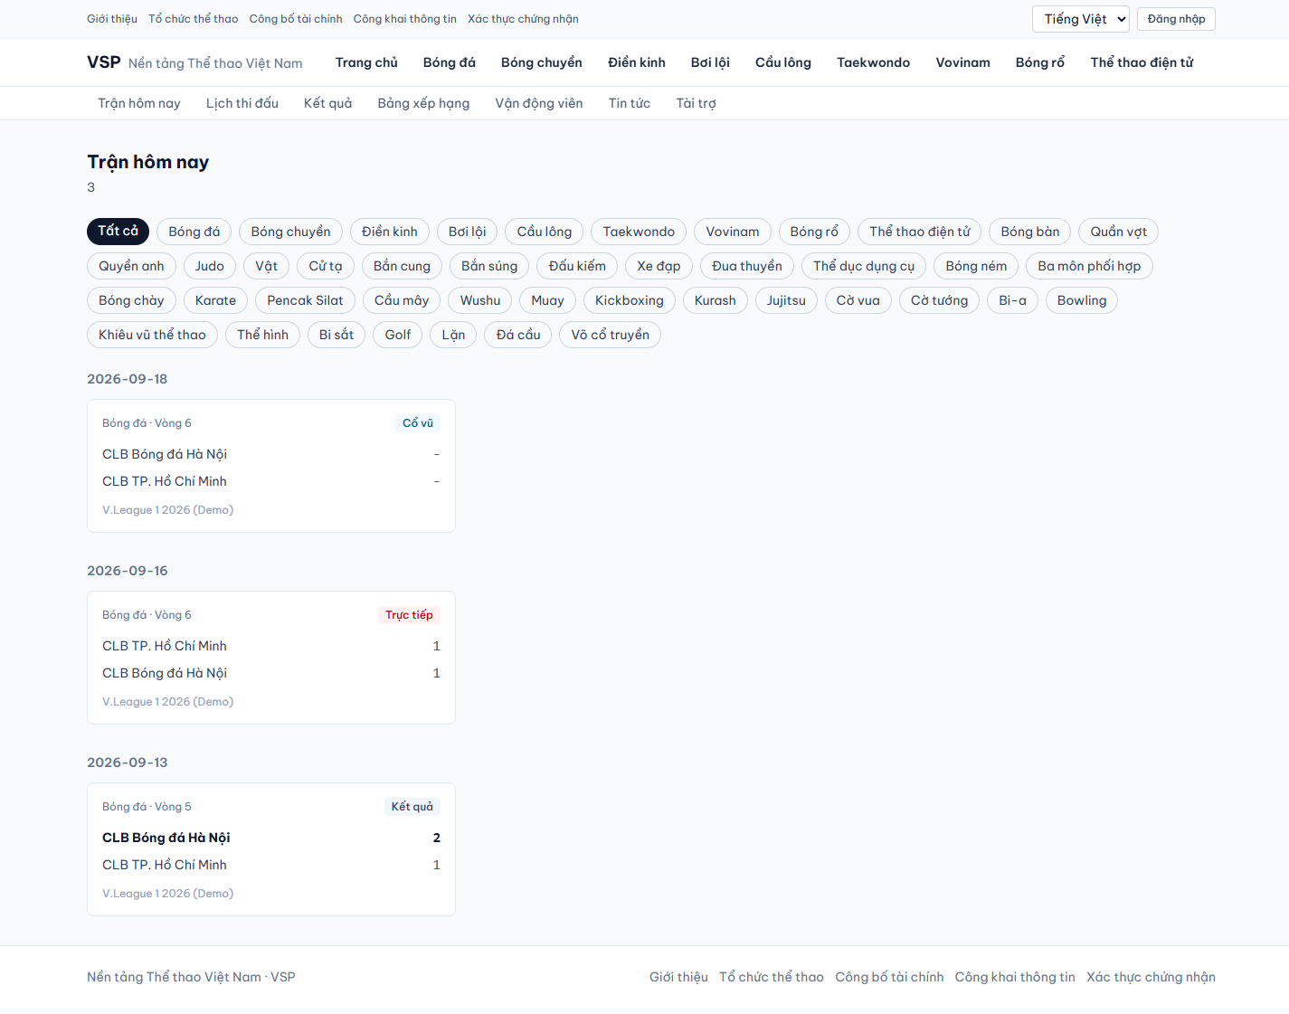
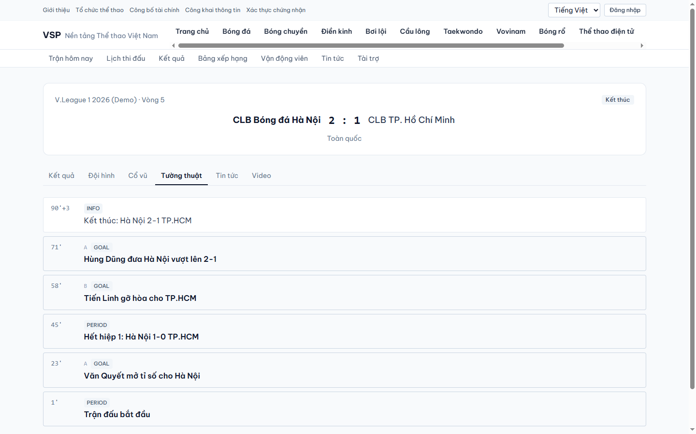
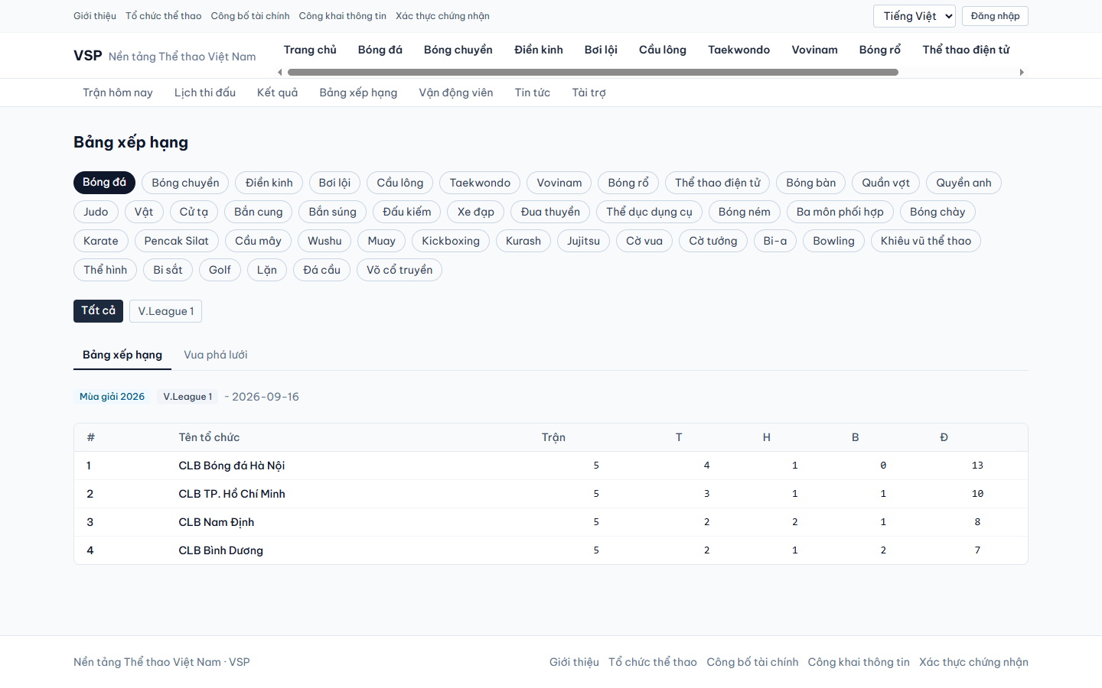
부록 1
실제 화면 — 대외 웹
베트남어(vi) · 데스크톱 · 데모 데이터로 렌더된 실제 화면
홈 — 광고·통계·43종목·순위
경기 — 상태 배지(예정/진행/종료)
경기상세 — 문자중계 타임라인
순위 — 팀/득점 순위판
Vietnam Sports Platform · 사업계획서 v1.1
15

Slide 16
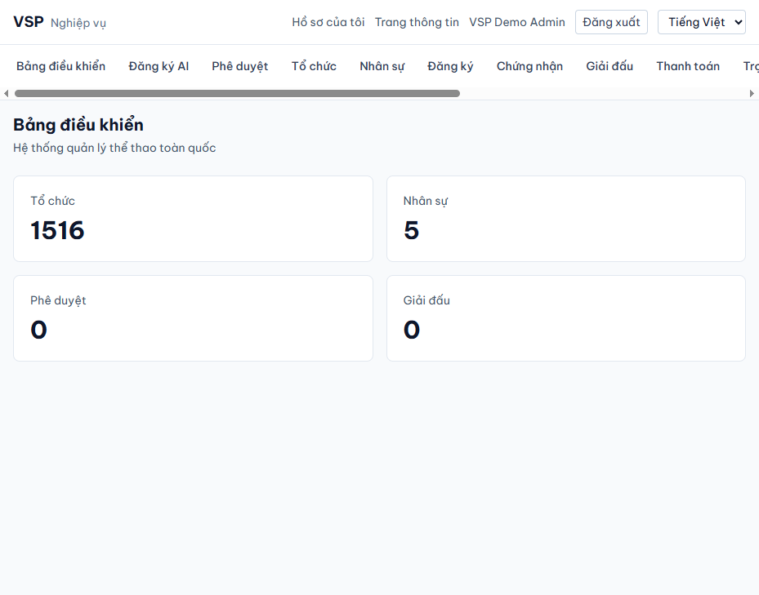
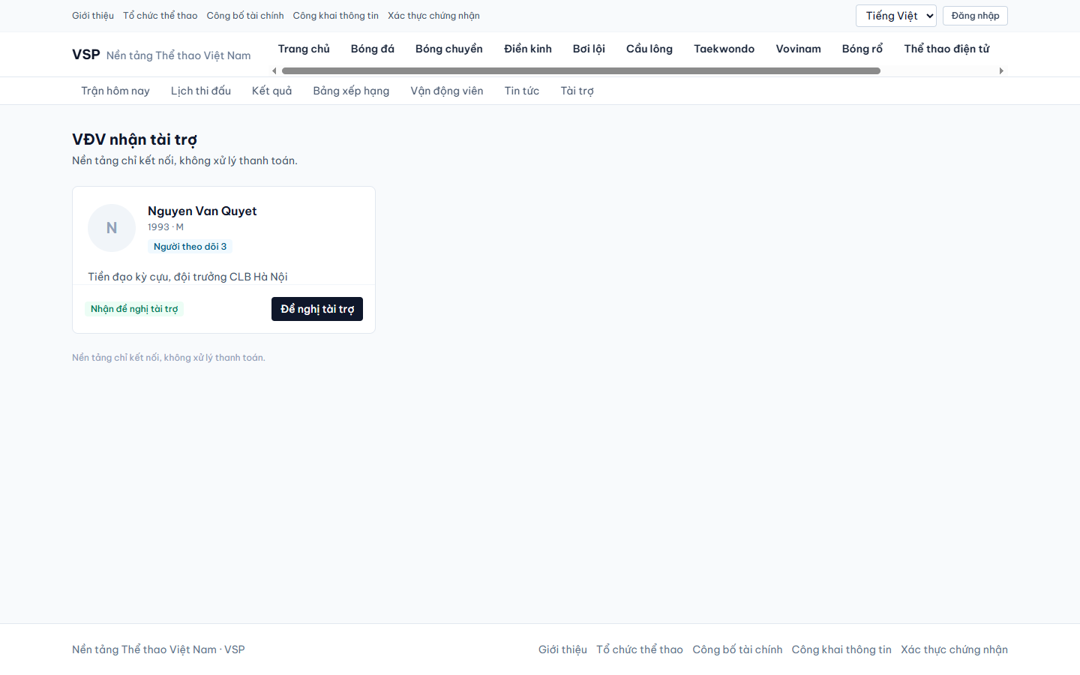
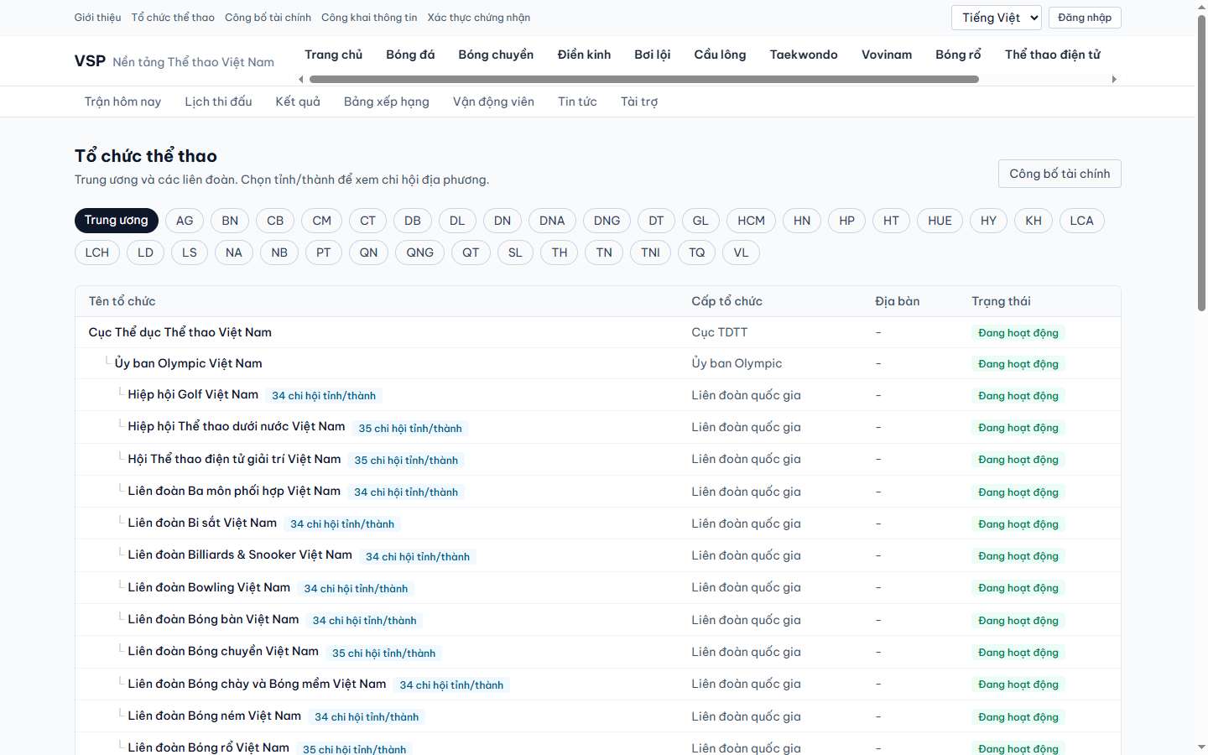
부록 2
실제 화면 — 후원·단체·대시보드
후원 쇼케이스(연락처 비공개)
단체 디렉토리(성/시 개수 배지)
내부 업무 대시보드
Vietnam Sports Platform · 사업계획서 v1.1
16

Slide 17
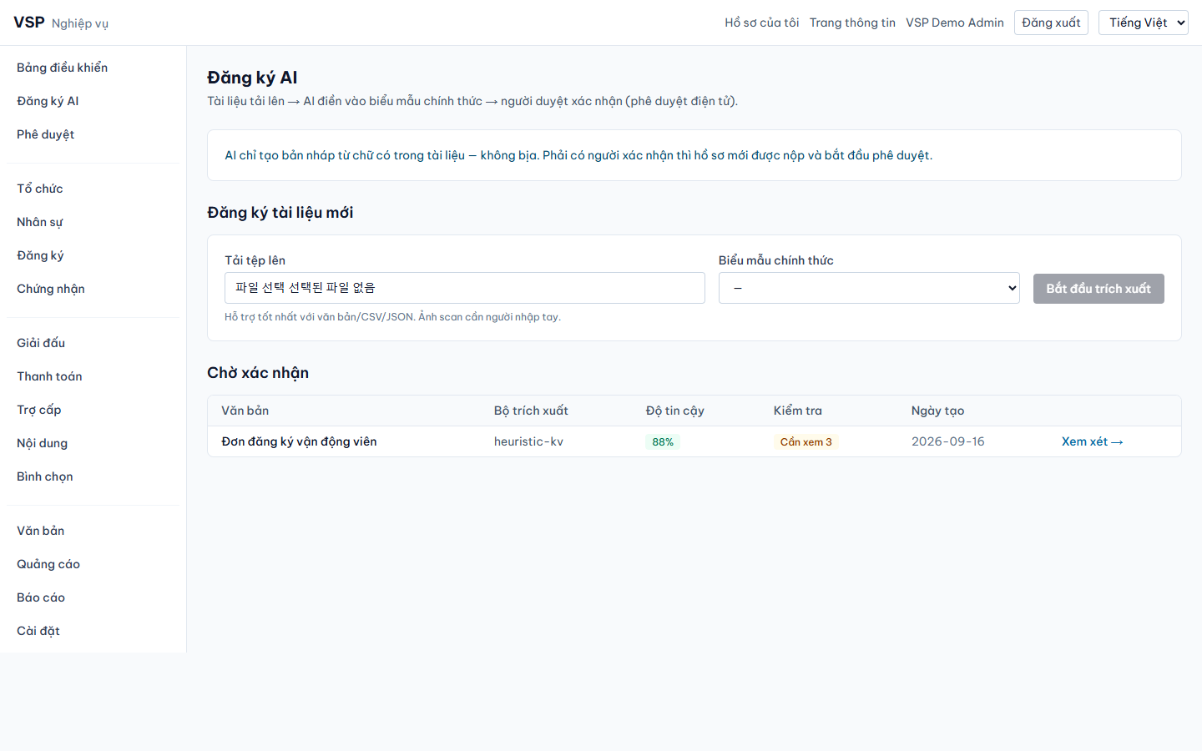
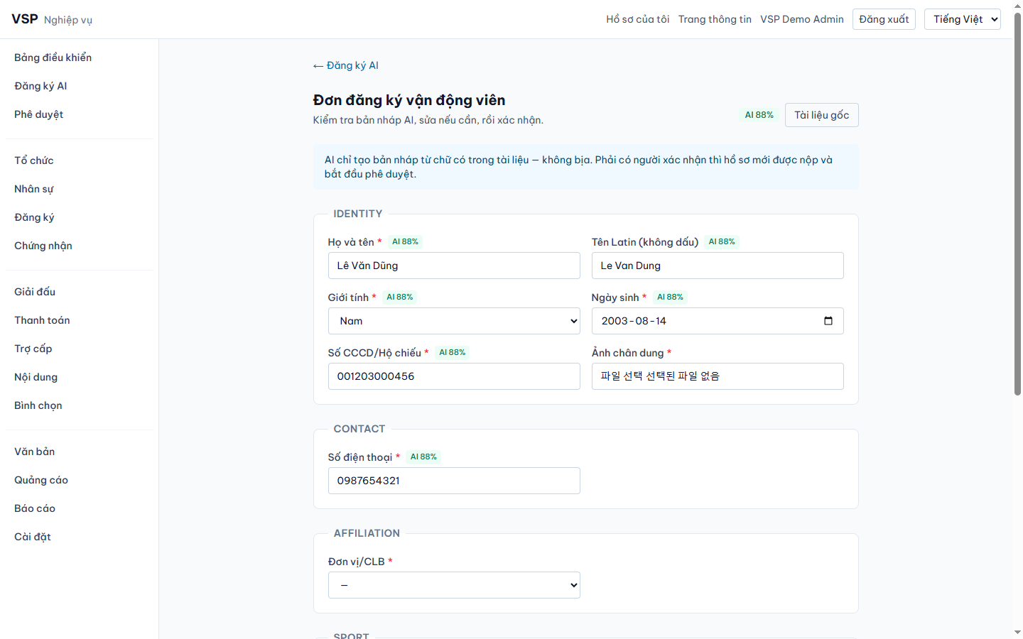
부록 3
실제 화면 — AI 서류 자동등록 (핵심)
서류 → AI 초안 → 사람 확정 → 전자결재
AI 등록 대기함 — 신뢰도 88%
AI 검토 — 항목별 신뢰도 배지
Vietnam Sports Platform · 사업계획서 v1.1
17

Slide 18
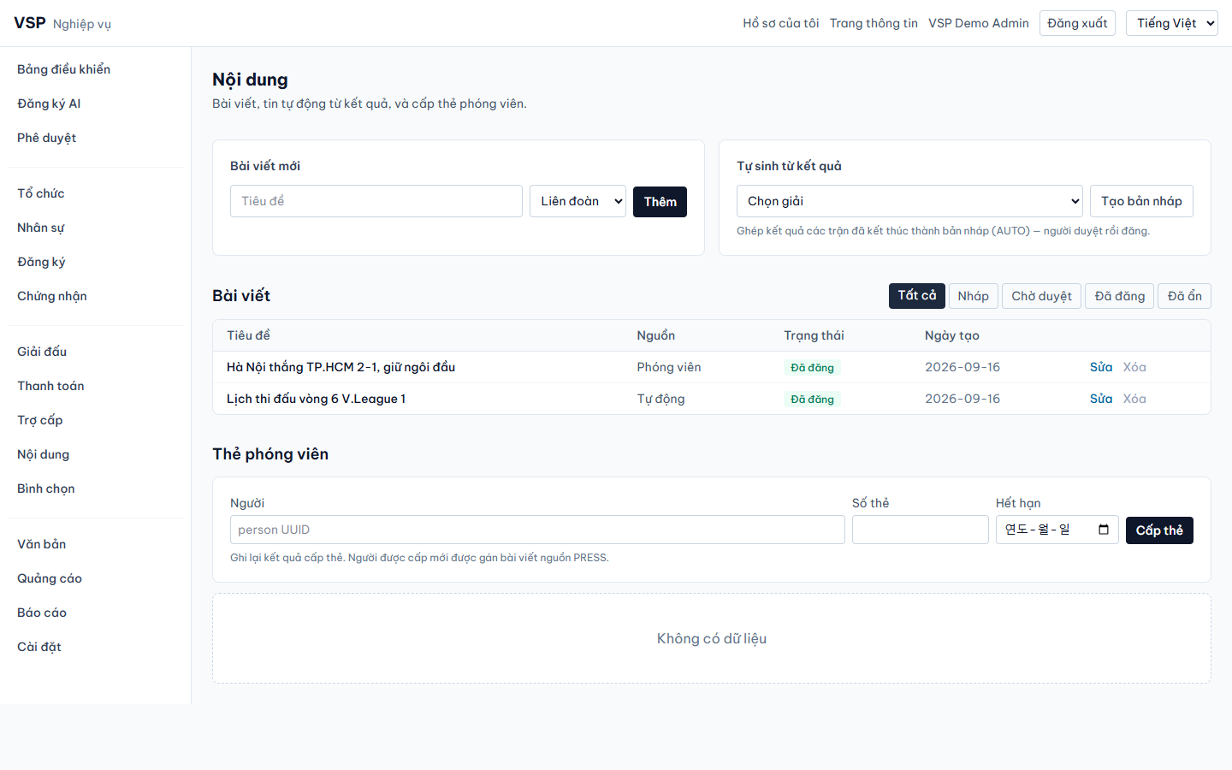
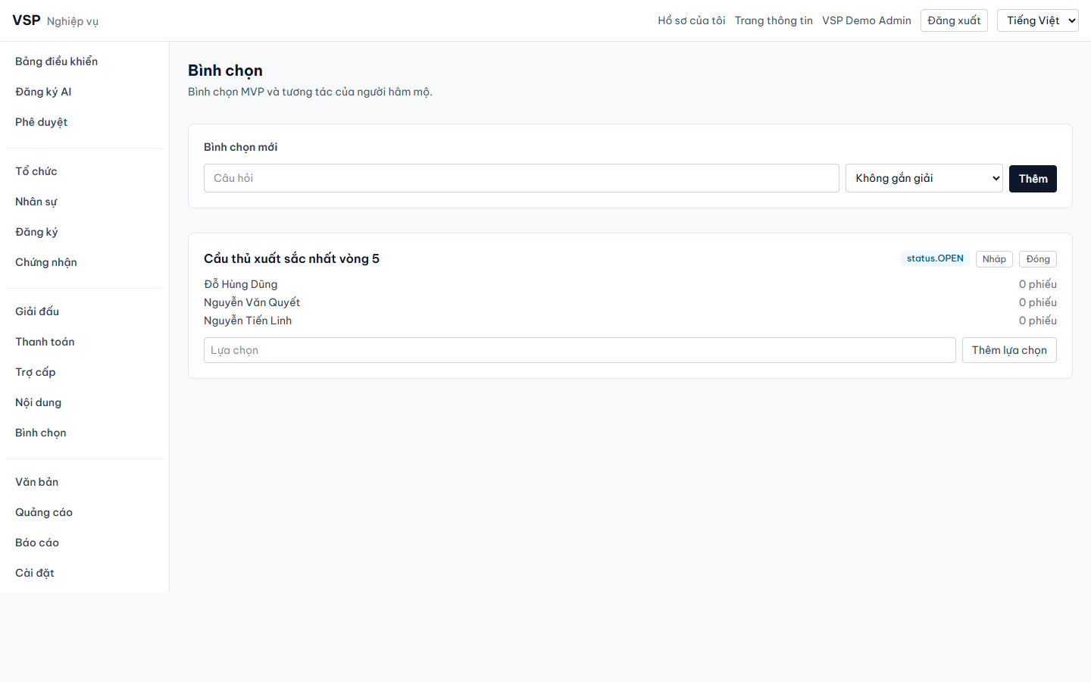
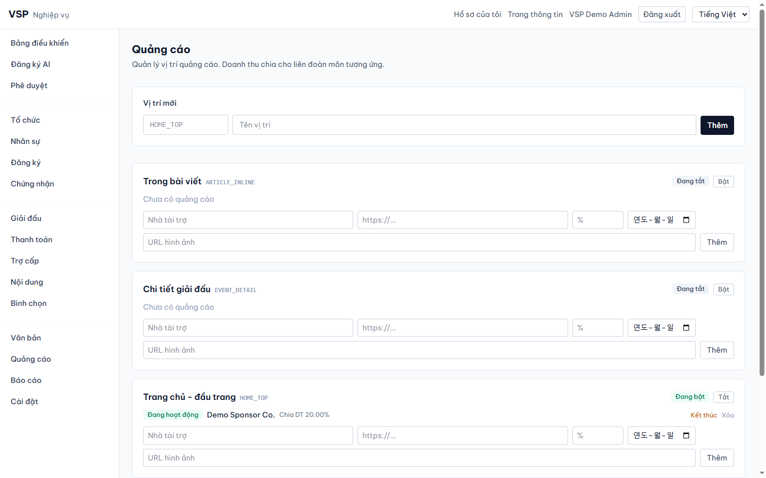
부록 4
실제 화면 — 콘텐츠·팬투표·광고
콘텐츠·기사검수·기자자격
팬 투표(MVP) 관리
광고 지면·수익 배분
Vietnam Sports Platform · 사업계획서 v1.1
18

Slide 19
다음 단계
문체부에 1차로 요청할 것
• 서식 3종 — 선수등록 · 대회개최 · 사업계획 (원본 Word/Excel)
• 34개 성/시 코드표 (결의 202/2025 기준)
• 국가 종목단체 정식 명단 (VOC 회원)
• 체육회 조직도 · 보고·승인 체계
완성본은 준비됐다 — 서식이 도착하면 폼 편집기로 건당 1~2시간에 반영. 개발이 아니라 수령이 병목
Vietnam Sports Platform · 사업계획서 v1.1
19

